Slide 1
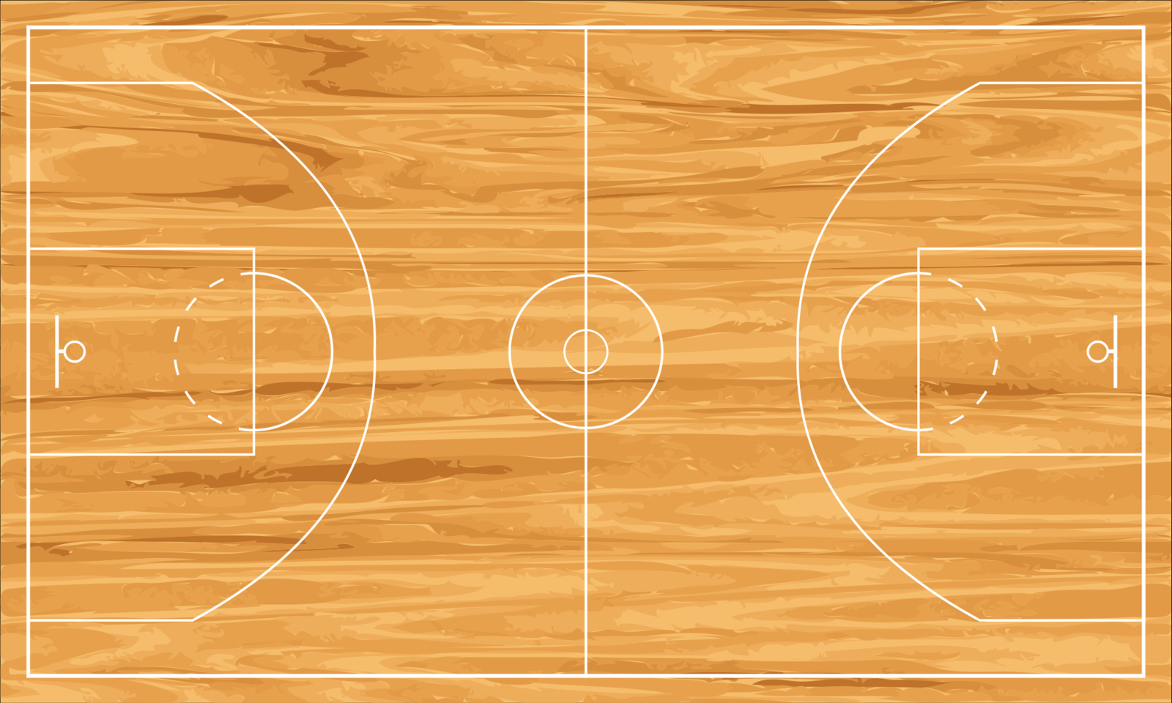
PeachStats
Diego Cuenca Arriols IES TETUÁN DE LAS VICTORIAS

Slide 2

¿Qué es Peachstats?
Una solución para equipos de tamaño mediano que necesitan gestionar sus estadísticas.
Fácil de usar, sencilla de entender y muy personalizable.

Slide 3
Justificación y Beneficiarios
Existen grandes empresas que mediante sensores toman miles de datos sobre un partido. Pero es extremadamente costoso.
Manejar manualmente estadísticas es tedioso y mecánico.

Slide 4
Usuarios
Jugadores y equipo técnico: Pueden acceder a las estadísticas alojadas en la aplicación, ver las suyas propias, las de un equipo o un rival.
Delegado: Es el administrador y encargado de las estadísticas, facilita su trabajo generando las estadísticas según una hoja de cálculo.

Slide 5




Tecnologías usadas

Slide 6





Django
Framework para desarrollo web usando Python.
Creado para el periódico World Company de Lawrence (Kansas) en 2005

Slide 7
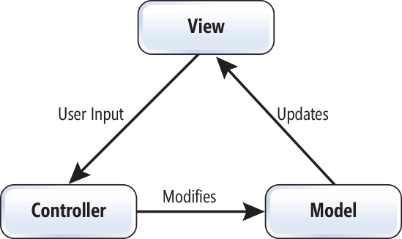
Django: MVT
Similar al patrón MVC.
Cambia los controladores por “vistas”
Las vistas son templates.

Slide 8
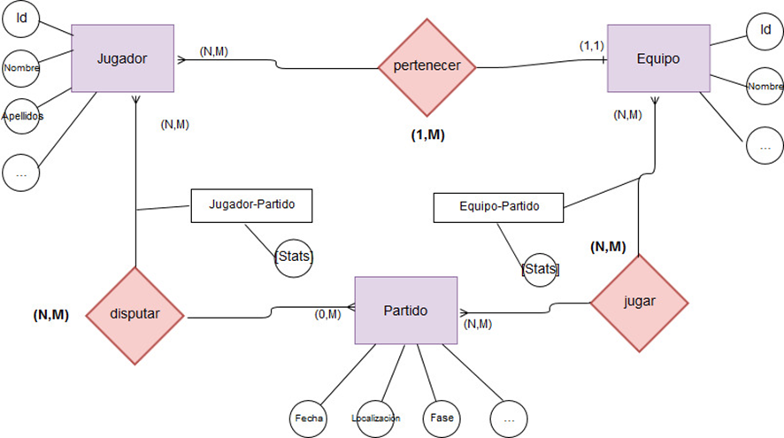
Análisis

Slide 9
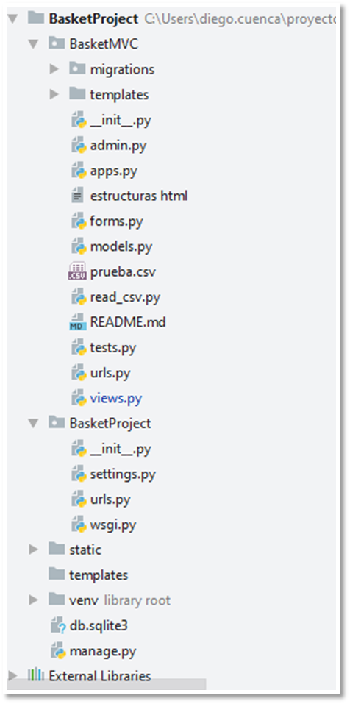
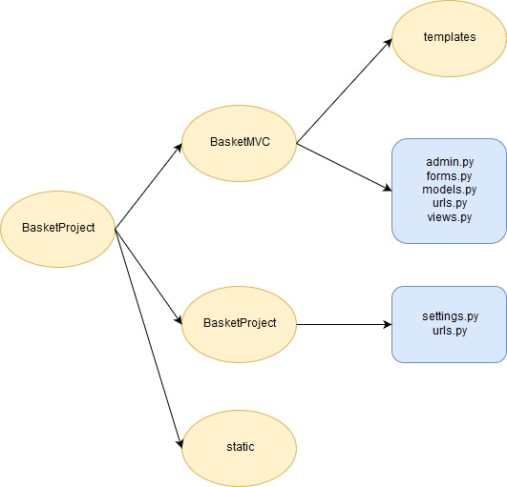

Slide 10
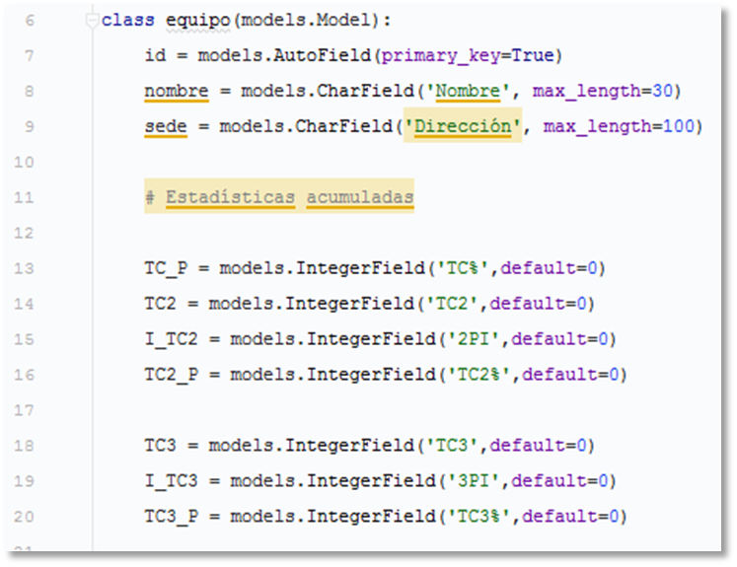
Modelos
Cada clase corresponde a una de nuestras entidades
Definimos las columnas como atributos de la clase

Slide 11
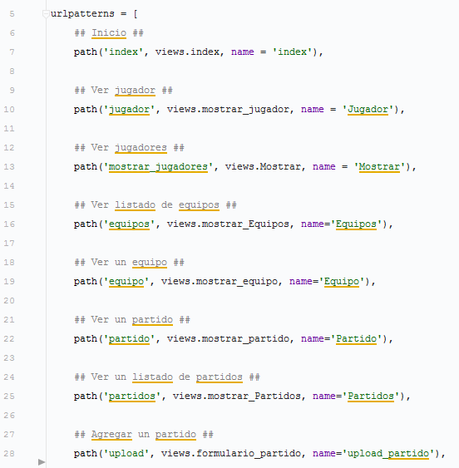
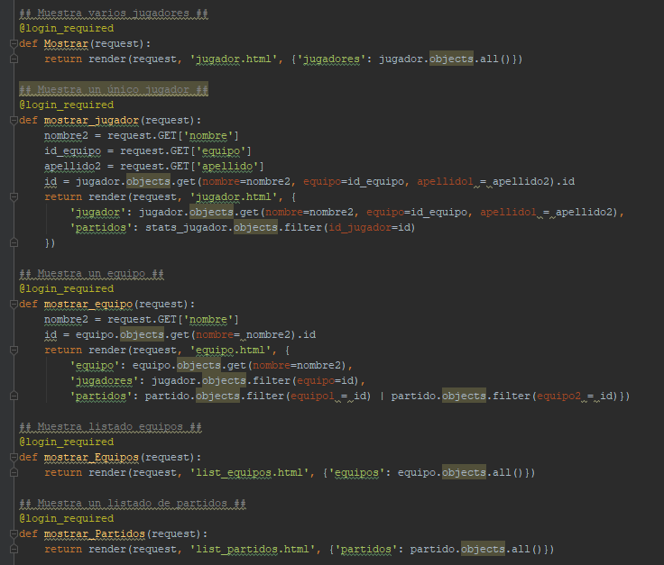
URLS y Vistas

Slide 12
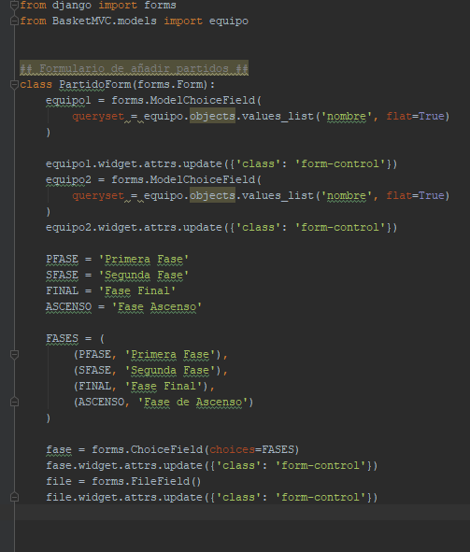
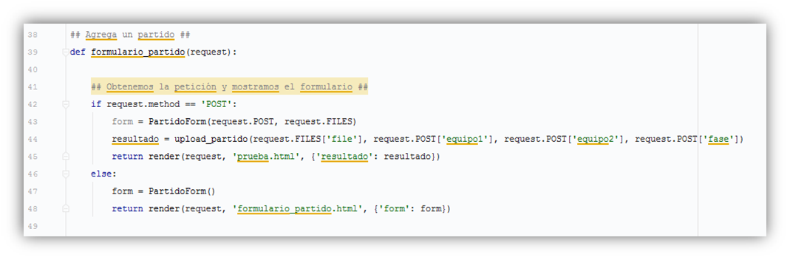
Agregar Partido

Slide 13
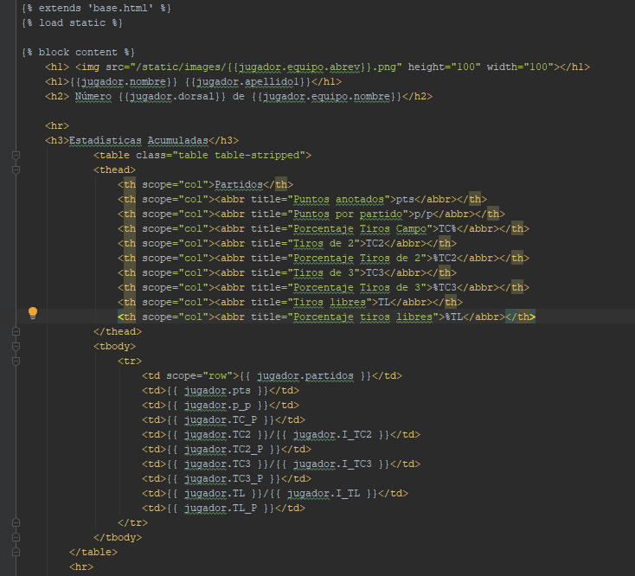
Templates

Slide 14
Posibles Mejoras
Separar por completo back y front: convirtiendo el back en una API Rest y el front en una app de Angular por ejemplo, que consume dichos servicios.
Obtener más fuentes de datos: pdf, actas, webscrapping…
Exportar los datos en informes personalizados según las exigencias del entrenador.
Crear un panel de administrador propio.

Slide 15
Fin

